Slide 1
Применение серверной платформы gServer в геоинформационных системах
РК, 100000, г. Караганда,
пр. Бухар-Жырау, дом 58, офис1
+7 (7212) 42-43-09
geoinfo.kz
gserver.kz
info@geoinfo.kz

Slide 2
Почему именно веб-приложения?
Веб-приложения не требуют установки на компьютер заказчика. Для полноценной работы нужен только браузер и доступ к сети
Нет необходимости в дополнительных финансовых затратах на покупку настольного ПО на каждую клиентскую машину
Высокая мобильность – использовать приложение можно везде, с любого устройства, где есть доступ к сети
Веб-приложения не требуют специальной настройки и администрирования, их администраторами являются разработчики
Для работы веб-приложений требуется минимальная аппаратная платформа
Обновление веб приложений происходит автоматически, не нужно обновлять каждую клиентскую машину
Хранение конфиденциальных данных на удаленных серверах с использованием средства надежной защиты данных (шифрование данных, использование защищенных каналов)

Slide 3
Трёхуровневая архитектура геоинформационных систем

Slide 4
Что такое gServer?
gServer – это серверное программное обеспечение, предназначенное для публикации и обработки пространственных данных в сети Интранет и Интернет. С помощью gServer можно создавать веб-сайты и приложения с ГИС-содержимым для доступа из веб-браузеров, настольных и мобильных клиентов.
Зачем был разработан?
Финансовая составляющая
Отсутствие в регионах быстрых и стабильных каналов связи
Один клиент для различных уровней геоинформационных и кадастровых систем
Отсутствие квалифицированных кадров

Slide 5
Используемые технологии и программное обеспечение
gServer

Slide 6
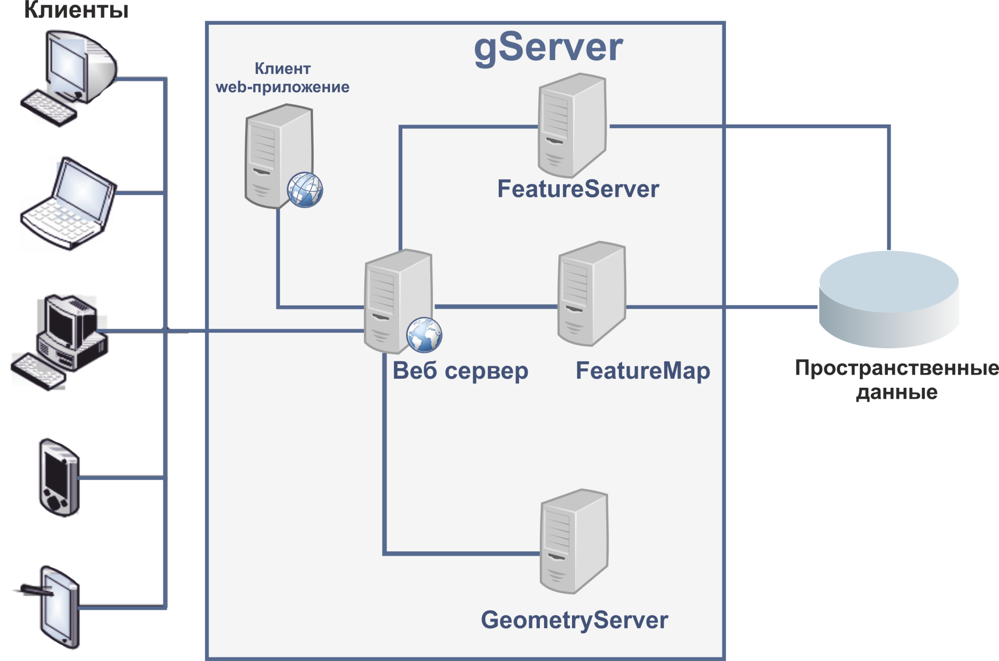
Архитектура gServer

Slide 7
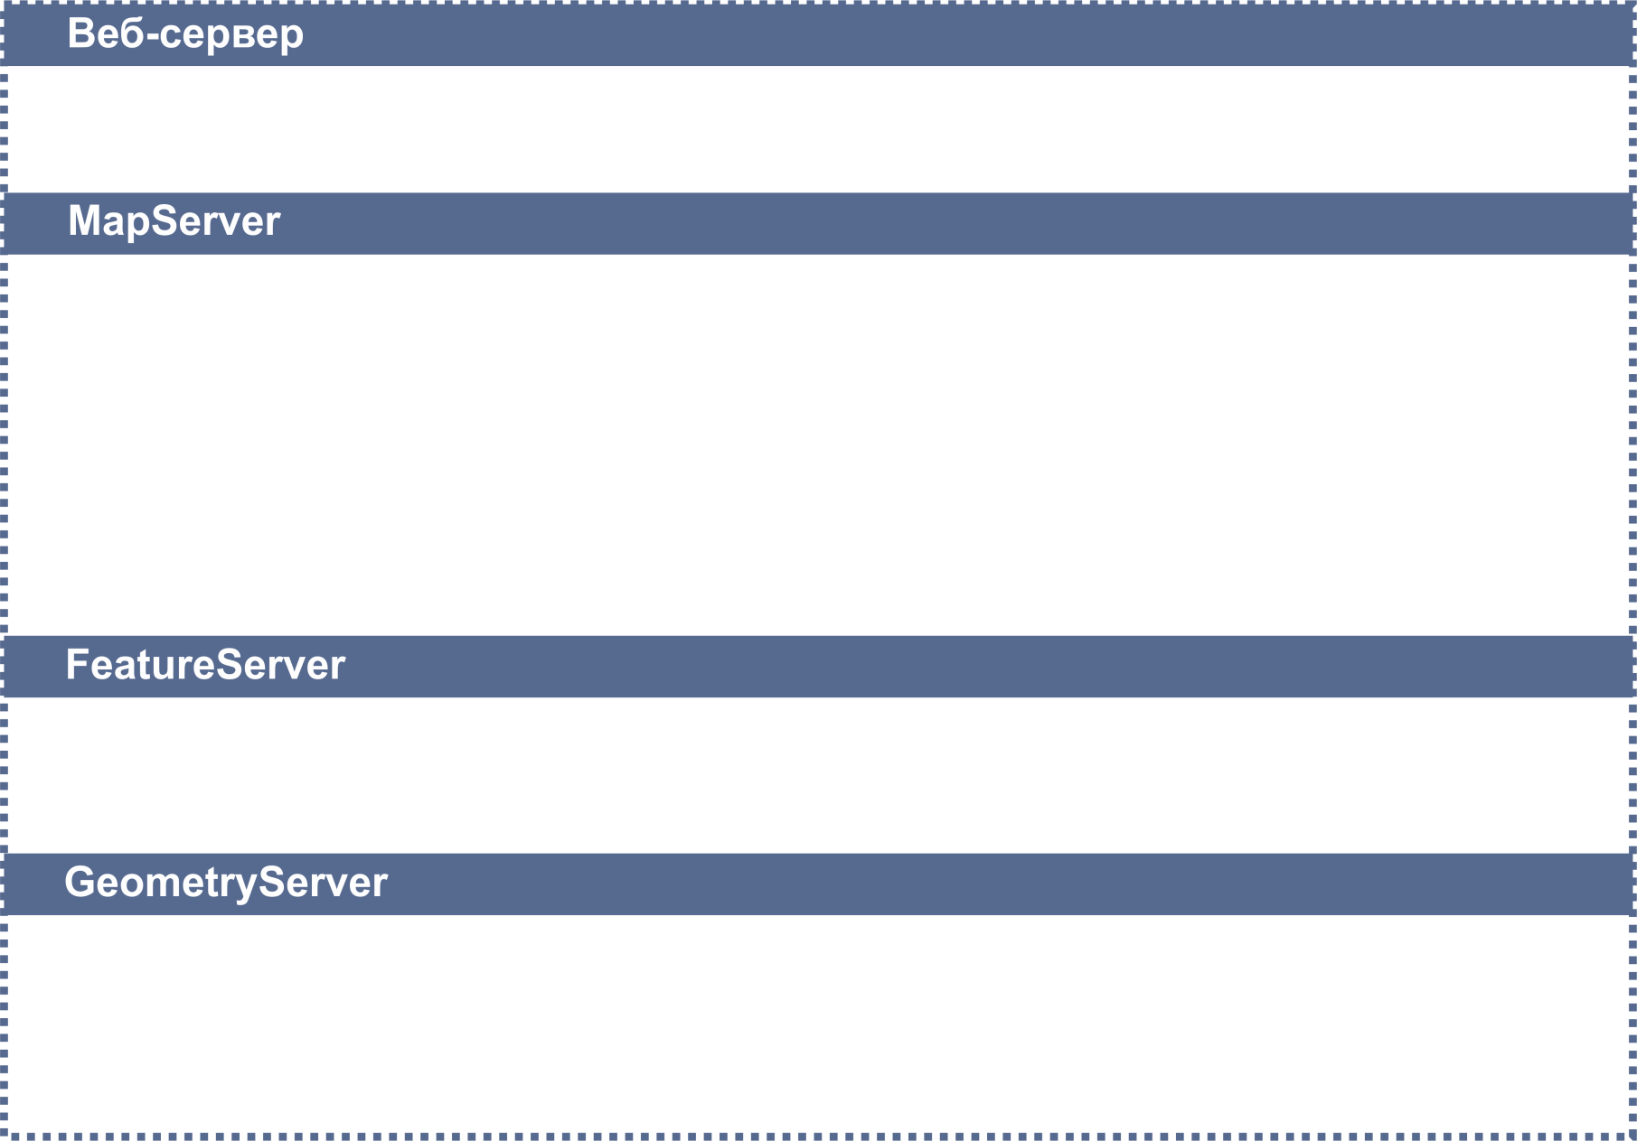
Компоненты gServer
Не требует настройки, работает «из коробки»
Отображение пространственных данных
Идентификация объектов на карте
Поиск объектов
Отображение содержимого карты и легенды
Выполнение пространственных запросов
Выполнение пространственных запросов
Операции редактирования
Выполнение геометрических операций над пространственными данными

Slide 8
Функции gServer
Публикация ГИС-сервисов. Доступ к сервисам осуществляется по протоколам REST и SOAP
Предустановленное клиентской приложение с возможностью навигации, редактирования пространственных данных, выполнения пространственных и атрибутивных запросов и печати картографических данных с использованием шаблонов
Поддержка многопользовательского редактирования файловых баз геоданных
Редактирование пространственных данных на карте через веб-браузер или с мобильного клиента. Позволяет добавлять, изменять и удалять точки, линии и полигоны, редактировать атрибуты объектов, осуществлять многопользовательское редактирование, соблюдать правила поведения классов пространственных объектов
Поддержка десктопных, мобильных и веб-приложений на различных платформах
Поддержка открытых стандартов

Slide 9
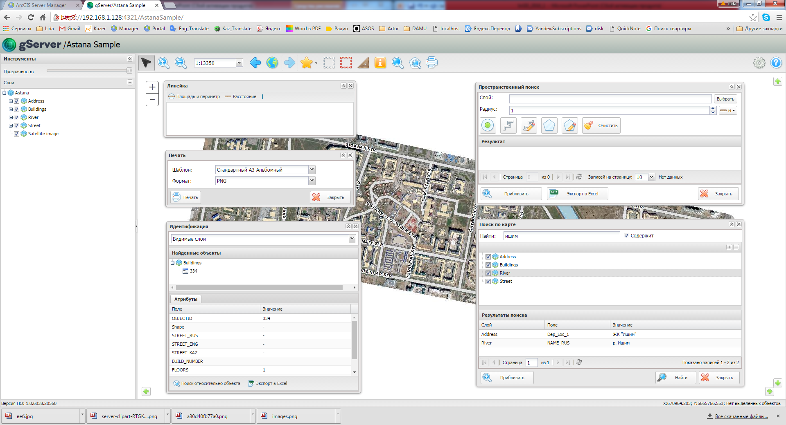
Встроенное клиентское приложение

Slide 10
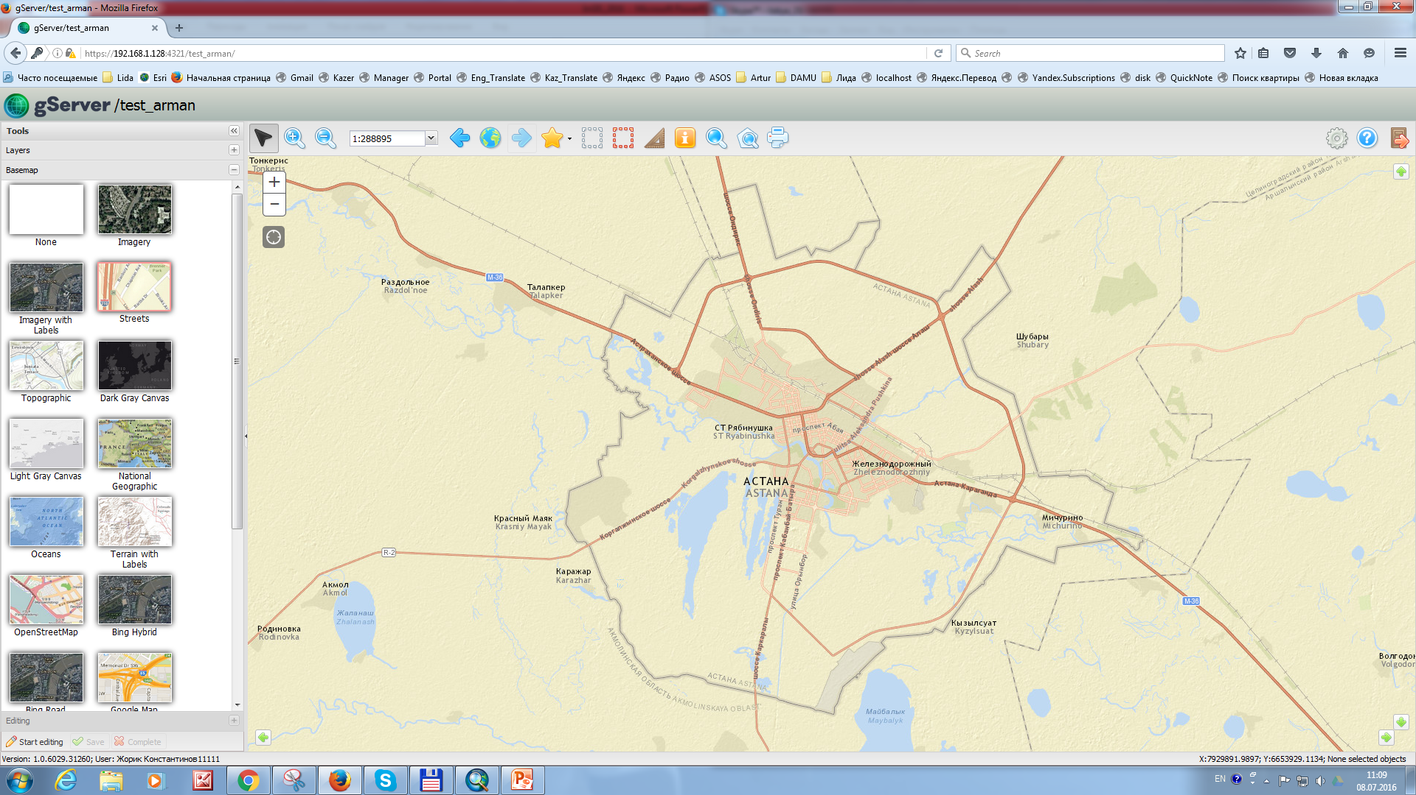
Интеграция данных мировых картографических сервисов
gServer
GeometryServer

Slide 11
Ключевые преимущества gServer
Удобство в использовании и простота внедрения
Легкое конфигурирование
Масштабируемость
Поддержка многопользовательского редактирования файловых баз геоданных
Готовое базовое клиентское веб-приложение в комплекте
Совместимость с основными форматами геоданных
Низкобюджетная стоимость внедрения и эксплуатации

Slide 12
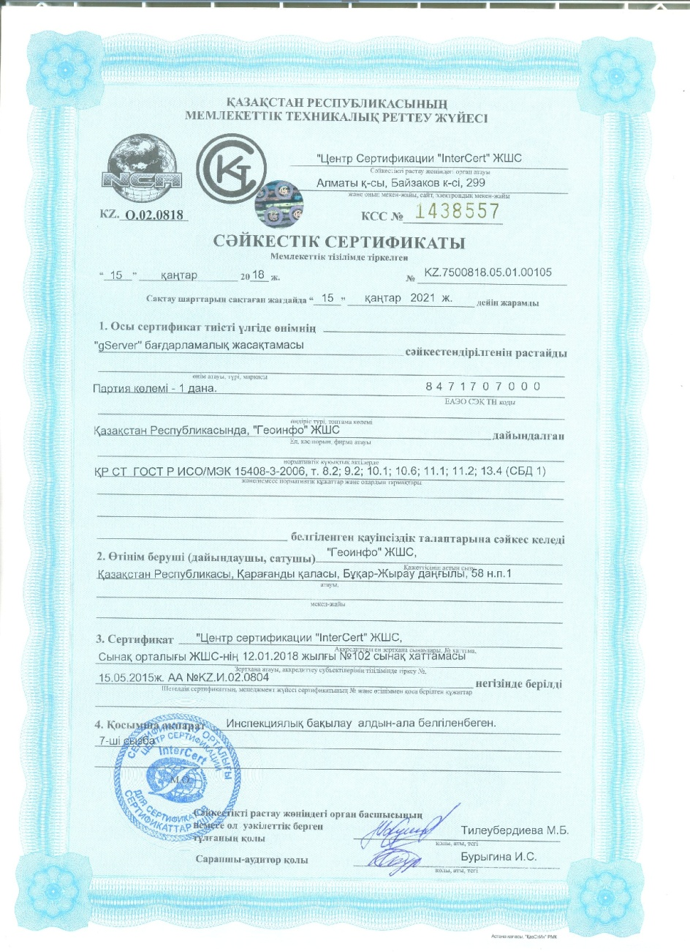
Сертификаты gServer

Slide 13
Благодарю за внимание!
РК, 100000, г. Караганда,
пр. Бухар-Жырау, дом 58 / 61
+7 (7212) 42-43-09
geoinfo.kz
info@geoinfo.kz

